Slide 1
SETTING PROBLEMS DALAM PENGAMBILAN KEPUTUSAN
PERTEMUAN 3 (REG A,B&PARALEL)
Dr. NOVERMAN DUADJI
08 APRIL 2021

Slide 2
CAPAIAN PEMBELAJARAN
Memahami metode-metode merumuskan dan menetapkan masalah-masalah sebagai landasan pengambilan keputusan
Memahami metode meramal (forecasting) berbasis penetapan masalah

Slide 3
Kondisi kebijakan saat ini
Frekwensi munculnya kebijakan sangat tinggi
Banyak terjadi ketidak konsistenan maupun overlapping antara kebijakan satu dengan yang lain
Terjadi pembatalan kebijakan baik pada tingkat nasional maupun daerah
Proses kebijakan tidak dilakukan secara baik (dari agenda setting sampai kodifikasi)
Kontroversi kebijakan juga sering terjadi

Slide 4
Tugas Analis kebijakan/policy analyst
Membantu merumuskan cara untuk mengatasi/ memecahkan masalah
Menyediakan informasi tentang apa konsekuensi dari alternatif kebijakan
Mengidentifikasi issue publik yang perlu menjadi agenda kebijakan pemerintah
Keputusan akhir ADALAH: PENGAMBILAN KEPUTUSAN

Slide 5
KEPUTUSAN ADA DALAM SETIAP TAHAP PROSEDUR DAN PROSES KEBIJAKAN
Prosedur Analisis
Informasi Kebij
Proses Kebijakan
Perumusan Masalah
Masalah Kebijakan
PENYUSUNAN AGENDA
Prospek Kebijakan
FORMULASI kEBIJAKAN
Peramalan
Rekomendasi
Pilihan Kebijakan
ADOPSI KEBIJAKAN
Pemantauan
Hasil Kebijakan
IMPLEMENTASI KEBIJAKAN
Kinerja Kebijakan
PENILAIAN KEBIJAKAN
Evaluasi

Slide 6
Proses Analisis Kebijakan
Kinerja Kebijakan
5. Evaluasi
2. Peramalan
1. Perumusan Masalah
Hasil Kebij Terobservasi
Perumusan Masalah
Masalah Kebijakan
Perumusan Masalah
Hasil Kebij Diharapkan
Perumusan Masalah
4. Monitoring
3. Rekomendasi
Kebijakan Terpilih

Slide 7
Tahap Analisis Kebijakan William N Dunn (1994)
Tahap
Perumusan Masalah
Forecasting
KEPUTUSAN
Karakteristik
: Informasi kondisi yang menimbulkan masalah
: Informasi konsekuensi di masa datang dari diterapkan kebijakan
: Informasi manfaat bersih dari setiap alternatif

Slide 8
Metode/Prosedur Analisis kebijakan
Perumusan masalah: menghasilkan informasi mengenai kondisi-kondisi yang menimbulkan masalah kebijakan.
Peramalan: menyediakan informasi mengenai konsekuensi di masa mendatang dari penerapan analisis kebijakan
Rekomendasi (Keputusan) : menyediakan informasi mengenai nilai atau kegunaan dari konsekuensi pemecahan masalah

Slide 9
Prosedur analisis kebijakan
Pemantauan = menghasilkan informasi tentang konsekuensi sekarang dan masa lalu dari diterapkannya alternatif kebijakan
Evaluasi = Menyediakan informasi mengenai nilai atau kegunaan dari konsekuensi pemecahan masalah

Slide 10
MASALAH PRIVAT, MASALAH PUBLIK, ISU DAN AGENDA KEBIJAKANSEBAGAI DASAR PENGAMBILAN KEPUTUSAN

Slide 11
Masalah?
Jones (1984)
Kebutuhan manusia yang perlu diatasi atau dipecahkan.
Dunn(1995)
Nilai,kebutuhan,dan kesempatan yang belum terpenuhi tetapi yang dapat diidentifikasikan dan dicapai dengan melakukan tindakan publik.
Anderson(1979)
Kondisi dan atau situasi yang menghasilkan kebutuhan-kebutuhan atauketidakpuasan-ketidakpuasan pada rakyat untuk mana perlu dicari cara-cara penanggulangannya.

Slide 12
Masalah privat,merupakan masalah yang mempunyai akibat terbatas.
Masalah publik,merupakan masalah yang mempunyai akibat yang luas.
Issu, merupakan perbedaan-perbedaan pendapat di masyarakat tentang persepsi dan solusi terhadap suatu masalah publik.
Agenda sistemik,merupakan semua isu yang pada umumnya dirasakan oleh para anggota masyarakat politik yang patut mendapat perhatian publik dan isu tersebut memang berada dalam yurisdiksi kewenangan pemerintah.
Agenda institusional, merupakan serangkaian masalah (issues) yang secara tegas membutuhkan pertimbangan-pertimbangan yang aktif dan serius dari pembuat keputusan yang sah/otoritas.

Slide 13
Walker (1982) menegaskan bahwa suatu masalah bisa tampil menjadi masalah publik jika:
mempunyai dampakyang besar pada banyak orang.
Ada bukti yang meyakinkan agar lembaga legislatif mau memperhatikan masalah tersebut sebagai masalah serius.
Ada pemecahan masalah yang mudah dipahami terhadap masalah yang sedang diperhatikan tadi.

Slide 14
Jones (1984) mengemukakan masalah publik mudah menjadi kebijakan publik manakala;
Skup dan kemungkinan dukungan terhadap masalah publik (issues) tersebut dapat dikumpulkan.
Problem atau isu tersebut dinilai penting.
Ada kemungkinan masalah publik (issues) tersebut dapat dipecahkan.

Slide 15
Issue akan mudah tampil atau masuk dalam agenda sistemik menurut Cobb dan Edler dalam Jones (1984) jika:
Isu itu memperoleh perhatian yang luas atau setidaknya dapat menimbulkan kesadaran masyarakat.
Adanya persepsi dan pandangan atau pendapat publik yang luas bahwa beberapa tindakan perlu dilakukan untuk memecahkan masalah itu.
Adanya persepsi yang sama dari masyarakat bahwa masalah itu merupakan suatu kewajiban dan tanggungjawab yang sah dari beberapaunit pemerintahanuntuk memecahkannya.

Slide 16
Proses Perjalanan Masalah-Agenda Setting
No | Tataran | Masalah
1 | Private Problem | VCD porno meresahkan orangtua yang memiliki anak remaja
2 | Public Problem | VCD porno meresahkan Orang tua yang anaknya remaja Orang tua yang anaknya belum remaja Pasangan suami istri yang belum memiliki anak
3 | Policy Issues | Menghentikan produksi VCD porno Menata sistem peredaran VCD porno Membentengi diri dan keluarga dengan iman dan takwa
4 | Systemic Agenda | Menata sistem peredaran VCD porno Membentengi diri dan keluarga dengan iman dan takwa
5 | Institutional Agenda | Membentengi diri dan keluarga dengan iman dan takwa

Slide 17
Sifat masalah publik
Saling ketergantungan
Subyektif (PEMIKIRAN LINGKUNGAN TERTENTU)
Artifisial
Dinamis (SOLUSI PEMECAHAN)

Slide 18
PERUMUSAN MASALAH
Mempersoalkan asumsi-asumsi yang mendasari proses pembuatan kebijakan melalui agenda setting. Menemukan asumsi-asumsi yang tersembunyi, mendiagnosis penyebab-penyebabnya, memetakan tujuan-tujuan yang memungkinkan, memadukan pandangan-pandangan yang bertentangan, dan merancang peluang-peluang kebijakan baru.

Slide 19
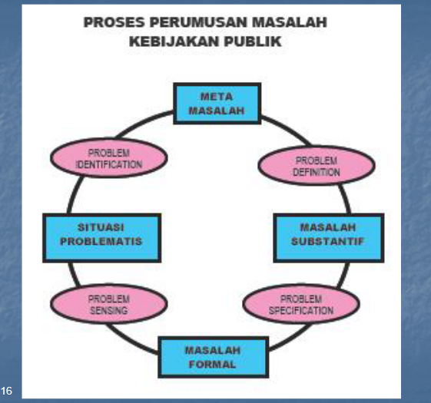

Slide 20
Empat Tahap yang saling Tergantung dalam Perumusan Masalah Kebijakan
Pengenalan Masalah (Problem Sensing)
Pencarian/Identifikasi Masalah (Problem Search)
Definisi Masalah (Problem Definition)
Spesifikasi Masalah (Problem Specification)

Slide 21
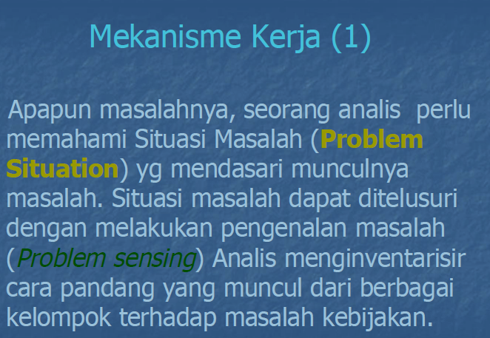
Pengenalan Masalah (Problem Sensing)

Slide 22
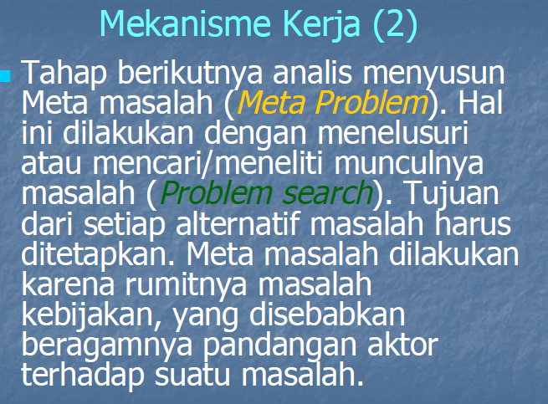
Pencarian/Identifikasi Masalah (Problem Search)

Slide 23
Definisi Masalah (Problem Definition)

Slide 24
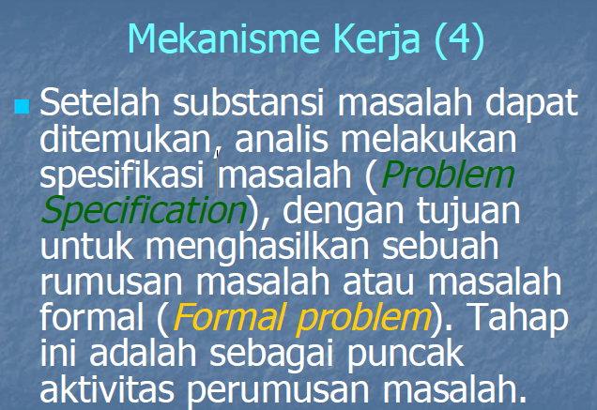
Spesifikasi Masalah (Problem Specification)

Slide 27
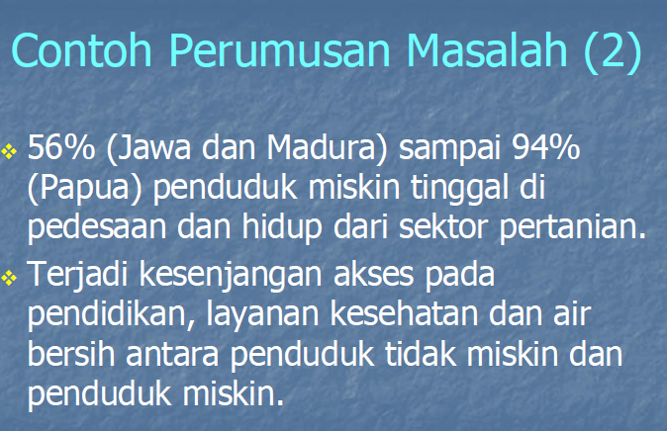

Slide 28
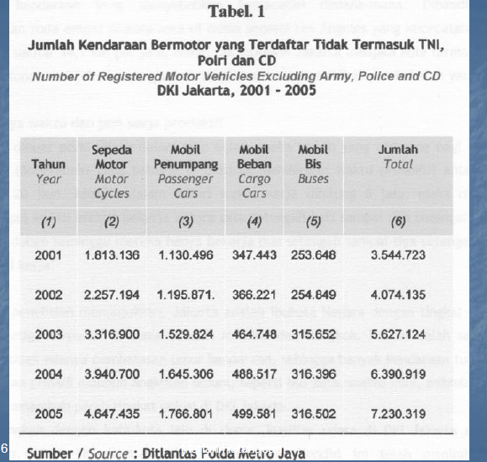

Slide 29
TIPE-TIPE KESALAHAN
KESALAHAN TIPE 1 :
MENOLAK DUGAAN/ASUMSI YANG BENAR
KESALAHAN TIPE 2 :
MENERIMA HIPOTESIS YANG SALAH
KESALAHAN TIPE 3 :
MEMECAHKAN MASALAH YANG SALAH

Slide 30
TIPE KESALAHAN III (memecahkan masalah yang salah)

Slide 31
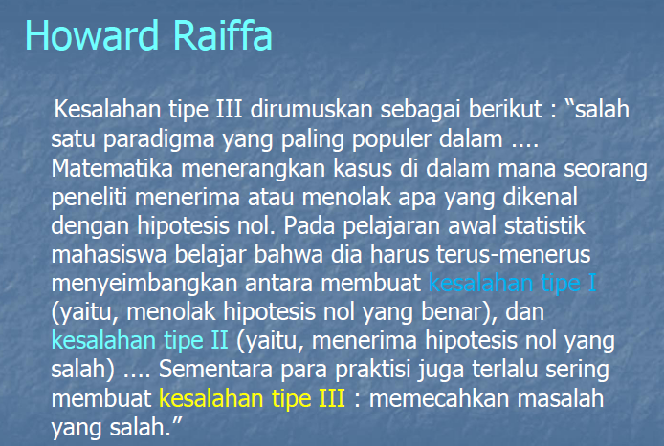

Slide 32
Metode perumusan masalah
Analisis Snowball Sampling dan survey
Analisis ini menunjuk pada upaya mengenali masalah dengan cara menanyakan kepada stakeholders tentang isu masalah publik tertentu yang telah menjadi masalah formal (masuk dalam agenda pemerintah) untuk diselesaikan dengan kebijakan publik.
Analisis Klasifikasi
Menunjuk pada upaya untuk mengelompokkan masalah-masalah publik yang hendak dikenali pada kategori-kategori tertentu sehinggamemudahkan analisis.

Slide 33
Analisis klasifikasi masalah kerusakan gedung sekolah
Ting-kat Pen-didik-an | Kategori Umur Ruang Sekolah Rusak |  |  | Kateori Kerusakan Ruang Sekolah |  |  | Jumlah Murid pada Sekolah Rusak
 | Tua (≥20 thn) | Sedang (10-20 thn) | Baru (≤10 thn) | Ringan | Sedang | Berat | Banyak (≥ 3000 siswa) | Sedang (2999-1000) | Sedikit (<1000siswa)
SD | 25 | 45 | 30 | 60 | 30 | 10 | 25 | 30 | 45
SMP | 15 | 35 | 20 | 30 | 35 | 5 | 15 | 25 | 30

Slide 34
Analisis Bertingkat
Usaha mengetahui sebab-sebab masalah yang dapat dilihat dari setting permasalahan.
Contoh:
Masalah secara general | Penyebab I | Penyebab II | Penyebab III
Buku Sekolah Mahal | Buku tidak disediakan sekolah | Bisnis para guru | Gaji Guru Kecil
 |  | Tidak ada anggaran
 | Stok Buku Terbatas | Distribusi tidak merata | Keterbatasan jaringan pemasaran
 |  | Penerbit mencetak sedikit | Kemampuan cetak dan modal terbatas
 | Biaya Produksi mahal | Royalti penulis mahal
 |  | Harga Kertas mahal

Slide 35
Brainstorming Analysis (Analisis curah gagasan)
Tehnik mengidentifikasi masalah dengan mengundang para ahli, stakeholder,akademisi,organ pemerintah dankelompokkepentinganuntuk mengemukakan pendapat tentang suatu masalah publik.
Analisis Benchmarking
Upaya mengenalimasalah publik yang sedang dihadapi dengan cara melakukan kajian-kajian atas masalah sejenis di negara/tempat lain.

Slide 36
Teori gunung es
Perubahan yang terjadi,baik dilingkungan internal (internal environment) maupun lingkungan eksternal (external environment) dapat menimbulkan dampak, baik dikehendaki maupun tidak dikehendaki.
Salah satu metode mengenali (scanning)untuk memahami masalah akibat terjadinya perubahan lingkungan,baik lingkungan internal maupun eksternal berupa teori gunung es (ice berg and level perspective).

Slide 37
Unsur-Unsur Pemahaman Masalah
N0 | Unsur | Keterangan
1 | Events | Peristiwa-peristiwa yang terjadi dimasyarakat
2 | Pattern of Behaviour | Adanya kesamaan-kesamaan (kecenderungan) antara peristiwa satu denganperistiwa lain yang terjadi dimasyarakat.
3 | Systemic Structure | Hubungan antara peristiwa satu dengan peristiwa lainnya yang terjadi dimasyarakat
4 | Model Mental | Kesimpulan dari hubungan peristiwa satu dengan peristiwa lain yang terjadi dimasyarakat.

Slide 38
Unsur-Unsur Pemahaman Masalah
N0 | Unsur | Keterangan
1 | Events | PKL mengganggu masyarakat
2 | Pattern of Behaviour | Tempat PKLtidak tertata rapi PKL tumbuh subur PKL produk sampah PKL ganggu keindahan kota Perilaku PKL seenaknya
3 | Systemic Structure | PKLtumbuh subur, tempat jualan PKL tidak tertata rapi,menghasilkan sampah, dan mengganggu keindahankota, akibatnya aktivitas masyarakat terganggu.
4 | Model Mental | Perilaku PKL dalam berjualan seenaknya sendiri.

Slide 39
Metode Forcasting

Slide 40
PERAMALAN (FORCASTING)
Pengetahuan yang relevan dengan kebijakan tentang masalah yang akan terjadi di masa mendatang sebagai akibat dari diambilnya alternatif, termasuk tidak melakukan sesuatu. Mengestimasi akibat dari kebijakan yang diusulkan, mengenali kendala-kendala yang mungkin akan terjadi dalam pencapaian tujuan, dan mengestimasi kelayakan politik (dukungan dan oposisi) dari berbagai pilihan

Slide 41
PERAMALAN (FORCASTING0
tahap analisis kebijakan berusaha untuk menilai beberapa alternatif kebijakan dan mengambil satu atau beberapa kebijakan yang diprediksi merupakan pilihan terbaik untuk menyelesaikan masalah publik tertentu, menentukan prioritas program yang direkomendasikan kepada pemerintah untuk dilakukan.

Slide 42
Analisis Eksperimentasi
Analisis eksperimentasi adalah upaya menciptakan alternatif-alternatif kebijakan dengan menggunakan metode ekksperimen kepada kelompok sasaran yang berbeda dengan karakteristik yang sama.
Metode ini juga hampir serupa dengan metode penelitian implementasi comparative before-after.

Slide 43
Beberapa hal yang penting dilakukan dalam penelitian ini:
Mengidentifikasi dengan cermat bahwa kelompok sasaran dan kelompok pembanding memiliki karakteristik yang hampir sama.
Meyakinkan bahwa kondisi sebelum intervensi program data dua kelompok telah didapatkan.
Meyakinkan bahwa kelompok pemvanding tidak mendapatkan intervensi dari pihak ketiga atau program pemerintah yang lain.

Slide 44
Analisis Survey dan Snowball
Analisis survey adalah upaya mengidentifikasi alternatif-alternatif kebijakan dengan melakukan survey. Analisis survey ini berisi beberapa konten pertanyaan terkait dengan masalah publik yang sedang dihadapi.
Selain survey, analisis kebijakan juga dapat melakukan wawancara dengan tehnik snowball sampling untuk mendapatkan beberapa alternatif kebijakan. Wawancara ini melibatkan berbagai tokoh terkait dengan masalah publik yang dihadapi, dan para ahli yang berkompeten di bidang masalah tersebut.

Slide 45
Analisis Komparasi
Analisis komparasi adalah menunjuk upaya mengembangkan alternatif kebijakan dengan cara membandingkan kebijakan-kebijakan yang pernah ditempuh sebelumnya, membandingkan kebijakan-kebijakan yang ditempuh oleh daerah lain atau negara lain, serta membandingkan dengan kebijakan ideal dengan tujuan untuk memperkaya pengembangan alternatif kebijakan dan bahan untuk merekomendasikan kebijakan terbaik demi menyelesaikan masalah publik yang serupa.

Slide 46
Analisis komparasi ini setidaknya dapat dikategorisasi menjadi tiga jenis:
Komparasi kebijakan-kebijakan yang pernah ditempuh sebelumnya.
Komparasi kebijakan-kebijakan yang ditempuh oleh daerah lain atau negara lain.
Komparasi dengan kebijakan ideal.

Slide 47
Analisis Hasil Evaluasi
Pengembangan alternatif dengan analisis hasil evaluasi adalah upaya mengembangkan alternatif kebijakan dengan mendasarkan diri pada evaluasi-evaluasi program/kebijakan yang pernah dijalankan.
Pembelajaran atas hasil evaluasi kebijakan/program harus mulai dilakukan. Sebab, selama ini menjadi keluhan para evaluator dan akademisi adalah minimnya pemanfaatan hasil evaluasi sebagai bahan masukan untuk reformulasi sebuah kebijakan atau program pemerintah.

Slide 48
Analisis Diam
Pengembangan alternatif dengan analisis diam menunjuk upaya mengembangkan alternatif kebijakan dengan diam (not to do atau no-action).
Analisis ini menganalisis jika seandainya pemerintah berdiam diri atas masalah publik yang dihadapi.

Slide 49
No-action policy biasanya muncul dengan sebab sbb:
Masalah yang muncul adalah masalah sensitif dan apabila pemerintah mengambil kebijakan justru dianggap berpihak kepada salah satu pihak.
Pemerintah memiliki keterbatasan anggaran untuk merespon masalah publik.
Pemerintah masih menunggu waktu yang tepat untuk melakukan suatu kebijakan.

Slide 50
Analisis Teori
Pengembangan alternatif kebijakan dengan analisis teori adalah menunjuk penggunaan teori sebagai sumber dari alternatif-alternatif kebijakan untuk menyelesaikan masalah publik.
Alternatif kebijakan yang dilahirkan dari analisis teori, setidaknya harus benar-benar disesuaikan dengan konteks masalah yang dihadapi.

Slide 51
Analisis Aktor dan Dampak
Pengembangan alternatif kebijakan dengan analisis aktor dan dampak adalah mengembangkan dan menganalisis alternatif kebijakan dengan mempertimbangkan siapakah aktor yang diuntungkan/dirugikan, siapa yang terkena dampak negatif.

Slide 52
Analisis Sinektika
Pengembangan alternatif dengan menggunakan analisis sinektika adalah menunjuk pada upaya mengembangkan solusi masalah publik dengan pandangan/perspektif baru.
Proses sinekstika ini dapat dilakukan dengan mengundang berbagai macam stakeholder dari berbagai macam kelas dan sudut pandang, sehingga analis kebijakan mampu mengembangkan alternatif kebijakan dari banyak perspektif.

Slide 53
Analisis Analogi
Pengembangan alternatif kebijakan dengan menggunakan alternatif analogi menunjuk pada upaya mengembangkan alternatif kebijakan dengan menggunakan simbol-simbol solusi kebijakan dari masalah yang memiliki latar belakang berbeda.

Slide 54
Analisis Skor
Analisis skor menunjuk proses menilai alternatif kebijakan dengan menciptakan dan menggunakan indikator-indikator untuk menilai (menskoringg) alternatif-alternatif kebijakan yang telah dikembangkan sesuai dengan tujuan yang telah dirumuskan sebelumnya, dan bila diperlukan memberikan pembobotan pada indikator yang dinilai lebih penting dari indikator yang lain.

Slide 55
Tahap-Tahap Analisis Skor
Mengingat masalah kebijakan
Mengidentifikasi alternatif-alternatif kebijakan
Mengidentifikasi indikator-indikator untuk menilai alternatif kebijakan sesuai dengan tujuan-tujuan yang dirumuskan sebelumnya.
Melakukan skoring alternatif-alternatif kebijakan dengan indikator-indikator yang telah ditentukan.
Merekomendasikan kebijakan

Slide 56
Analisis Indeks
Analisis indeks menunjuk proses menilai alternatif kebijakan dengan mencipttakan dan menggunakan indikator-indikator serta indeks.

Slide 57
Tahap-Tahap Analisis Indeks
Menentukan sasaran penelitian, dan populasi
Menentukan sampel
Membuat difinisi konsep
Membuat definisi operasional
Membuat tehnik analisis data
Membuat kuisioner
Membuat jadwal penelitian
Penelitian lapangan
Analisis data

Slide 58
Analisis Gaming dan simulasi
Penilaian alternatif kebijakan dengan menggunakan analisis gaming dan simulasi adalah menggunakan tehnik simulasi dan game sebagai tehnik memilih alternatif terbaik.
Salah satu yang dipakai adalah menggunakan role-play

Slide 59
Analisis Kontra Faktual
Penilaian alternatif kebijakan dengan menggunakan analisis kontra faktual menunjuk menilai alternatif-alternatif kebijakan dengan menggunakan argumen-argumen kontra yang akan muncul seandainya suatu kebijakan diputuskan.

Slide 60
Analisis Brainstroming
Penilaian alternatif kebijakan dengan tehnik brainstroming adalah menggunakan hasil diskusi curah gagasan sebagai alternatif kebijakan yang direkomendasikan.
Kelemahan analisis curah gagasan ini adalah dimungkinkan muncul sekelompok orang yang lebih dominan dibandingkan kelompok yang lain, dan berpotensi untuk mempengaruhi pihak yang lain karena diskusi bersifat terbuka.

Slide 61
Analisis delphi
Penilaian alternatif kebijakan menggunakan tehnik delphi merupakan modifikasi dari analisis curah gagasan.
Penilaian alternatif kebijakan menggunakan tehnik delphi adalah menggunakan pendapat para pakar, atau stakeholder dengan sistem yang tertutup dan klarifikasi.

